Slide 1
Качественные услуги без ярлыков
Доступ к тестированию в учреждениях здравоохранения.
Дискриминация и нарушения прав представителей группы МСМ
в сфере здравоохранения, в том числе при получении ВИЧ-услуг
Запорожский областной благотворительный фонд
«Гендер Зед»
Евразийская коалиция по мужскому здоровью

Slide 2
Цель исследования
оценка доступа к услугам консультирования и тестирования на ВИЧ и уровня стигмы и дискриминации в сфере здравоохранения по отношению к МСМ/ЛГБТ;
изучение вопросов ограничения или нарушения прав МСМ/ЛГБТ в учреждениях здравоохранения Запорожской области, в частности в доступе к услугам консультирования и тестирования на ВИЧ.
Метод исследования
Тайный клиент

Slide 3
Ход исследования
В 2017 и 2018 годах сотрудниками ЗОБФ “Гендер Зед” проведен мониторинг отношения медицинских сотрудников учреждений здравоохранения (УЗ) города Запорожье, городов областного подчинения, 20 районов Запорожской области, к пациентам, с учетом их суксуальной ориентации и принадлежности к группе МСМ.
После каждого визита консультанты заполняли стандартизированную анкету. В анкете указывался общий уровень вежливости обслуживания до и после каминаута (добровольного разглашения своей гомосексуальной ориентации), реакция медработника на заявление о гомосексуальности и практиках однополого секса, профессионализм и качество предоставленных услуг.

Slide 4
Полевой этап исследования проводился в течение 4 месяцев в 2017 году. Повторный этап март - июнь 2018
 | 2017 | 2018
Обращения в учреждения общественного здравоохранения (УЗ) | 95 | 92
ЦСССДМ | 1 | 2
НПО | 3 | 3
Среди задействованных УЗ
УЗ | 2017 | 2018
г. Запорожье | 29 | 24
Областные УЗ | 12 | 13
г. Мелитополь | 9 | 8
г. Энергодар | 5 | 5
г. Бердянск | 1 | 1

Slide 5
Результаты анкетирования
 | 2017 | 2018
Предоставлены услуги тестирования | 32 | 37
Отказ в тестировании на ВИЧ по разным причинам | 63 | 55
Предлагали различные формы оплаты, в том числе – расходных материалов | 35 | 5
Перенаправли в другие УЗ | 33, в т.ч. в частные – 9 | 27, в т.ч. в частные - 1
Тестирование без консультирования | 47 | 19

Slide 6
Результаты анкетирования
В 54 учреждениях работники регистратуры владели информацией о месте предоставления услуг по ДКТ (60%).
«Отказ в тестировании потому что тестирование на ВИЧ не их профиль деятельности» ( «Областной медицинский центр репродукции человека")
«В заведении нет специалиста, который бы предоставил консультацию» (5 случаев).
В УЗ, где работает кабинет «Доверия» в течение 10 лет, в регистратуре об этом не знают (9 УЗ)
в 61 учреждении отсутствует информация о ВИЧ-инфекции (66%).
Время приема пациентов - от 3 до 45 минут
 | 2017 | 2018
Быстрый тест | 23 | 23
ИФА | 11 | 14

Slide 7
Результаты анкетирования (продолжение)
 | 2017 | 2018
Нарушение требований конфиденциальности | 5 | 12
Реакция медицинский работников во время камин-аута
нейтральная | 14 | 24, в 1 случае врач очень переживал
Негативная/предубежденная | 1 | 7
Задавали уточняющие вопросы | 9 | 11
Ответы полные |  | 7
Не знали ответов |  | 5
Доброжелательное | 20 | 22
Недоброжелательное | 8 | 3, «тема, не принятая для обсуждения»
В 2

Slide 8
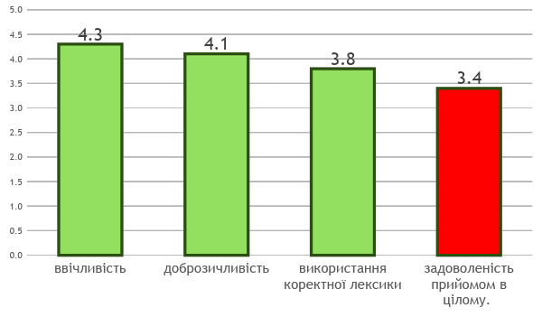
Уровень удовлетворенности качеством медицинской процедуры по 5-балльной шкале

Slide 9
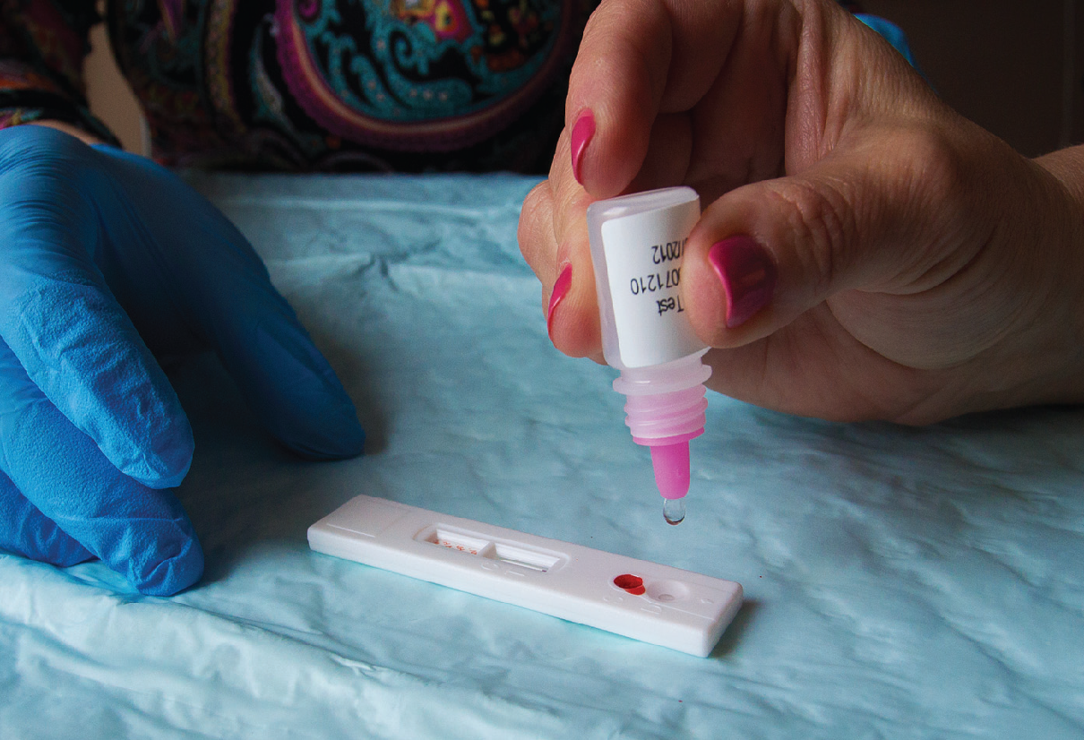
Тайные пациенты обратили внимание на следующие ошибки
Ошибки кодирования, использование кдов 101, 105, 116
Лексика и терминология: «гомосексуалисты»; «гомосексуалисты виноваты в распространении ВИЧ»
«Есть возможность пройти тест на ВИЧ, только без консультирования»
Консултирование и тестирование проводилось в присутствии посторонних медработников и даже других пациентов
«Экспресс-тест можно сделать без направления, но результат ЭТ можно забрать только на следующий день, т.к. много документов надо заполнить и кровь на ШТ берут из вены и направляют в лабораторию для диагностики»
«Недостаточное количество взято крови, пришлось
использовать 2 теста»
«Для экспресс-теста надо сдать кровь из вены и ждать
результат 2,5 часа»
«Это может быть морально или не морально, но я не могу
давать оценку этому»

Slide 10
Тайные пациенты обратили внимание на следующее:
«Тестироваться только после оформления карточки, которая стоит 100 грн. Только после опротестования требования оплаты предложили бесплатный прием. Пришлось оформлять заявление на имя заместителя главврача по медицинской части о желании обследования на ВИЧ.
В случае, если позитивный результат, отвечали: “Мы с вами вместе подумаем, что делать”. Не знали длительность “периода окна” (4 года). Во время обследования присутствовали еще два медработника.
Для семейного врача это была “тема, неприятная для обсуждения”. Консультирование началось в присутствии други пациентов. На тестирование направили в КВД, о Центре СПИД не знает. Проинформировал, что риски такие же, как и у общего населения. Также врач сказал, что тестирование может быть фальшивым или псевдо-позитивным. Во время консультирования в кабинете присутствовала медсестра, которая посоветовала “Побыстрее заканчивать консультацию”.
«Тестирование на ВИЧ в больнице нежелательно потому, что невозможно соблюсти анонимность. Тестирование на ВИЧ проводится не каждый день. Презервативы от ВИЧ не защищают. Основной путь передачи – кровь. Инфицироваться можно через трение кожи (трение ягодиц партнера). При условии получения позитивного результата про это узнает СПИД Центр и там смогут ответить на ваши вопросы.»

Slide 11
Тайные пациенты обратили внимание:
«Взято мало крови, нарушена последовательность тестирования: кровь вносили после буфера. Результат объявили через 3 минуты. Сам тест крутили в руках, а не положили на ровную поверхность».
«В регистратуре сообщили, что в учреждении нет специалиста, который мог бы проконсультировать по вопросам ВИЧ, поэтому пройти тест невозможно».
«Отказ в тестировании – потому что тестирование это не их профиль деятельности»
В 10 учреждениях здравоохранения уровень консультирования оценен как “качественное и профессинальное” (Клиники дружественные к молодежи; Пологовская и Приазовская ЦРБ, кабинеты “Доверия”, противотуберкулезные диспансеры г.Запорожья)

Slide 12
Активности по адвокации
Аналитический отчет, был представлен в Департамент здравоохранения Запорожской области
Проведен круглый стол:
Приказ по анализу результатов
Письма во все УЗ области о повышении качества услуг (руководителям областных медицинских учреждений, руководителям департаментов/отделов здравоохранения городских советов городов, главным врачам центральных районных больниц, центров первичной медико-санитарной̆ помощи и территориальных медицинских объединений в Запорожской̆ области )
Награждены лучшие учреждения
Широко освещалось в СМИ

Slide 13
Результаты повторного исследования
Во всех УЗ в наличии информация о ВИЧ (информационные плакаты с информацией̆ о важности информирования и документирования случаев стигмы и дискриминации в медицинских учреждениях)
5 однодневных тренингов «Особенности консультирования МСМ», обучено 107 медицинских специалистов

